Slide 1
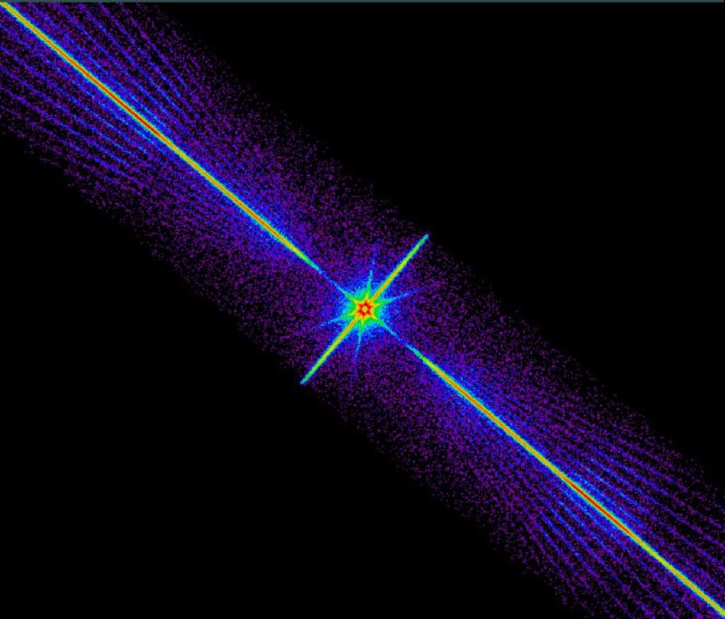
Рентгеновское излучение
физика..\ 11 класс
МЕТОДИСТ.САЙТ

Slide 2
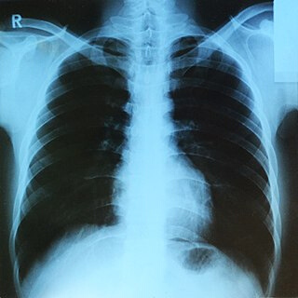
электромагнитные волны, энергия фотонов которых лежит на шкале электромагнитных волн между
ультрафиолетовым излучением и гамма-излучением
(от ~100 эВ до ~1 МэВ),
В 1835 году немецким знаменитым физиком Вильгельмом Рентгеном был обнаружен новый, ранее не известный вид электромагнитного излучения, которое было названо в честь своего открывателя-рентгеновским.
Рентгенограмма грудной клетки человека
(прямая передняя проекция).

Slide 3
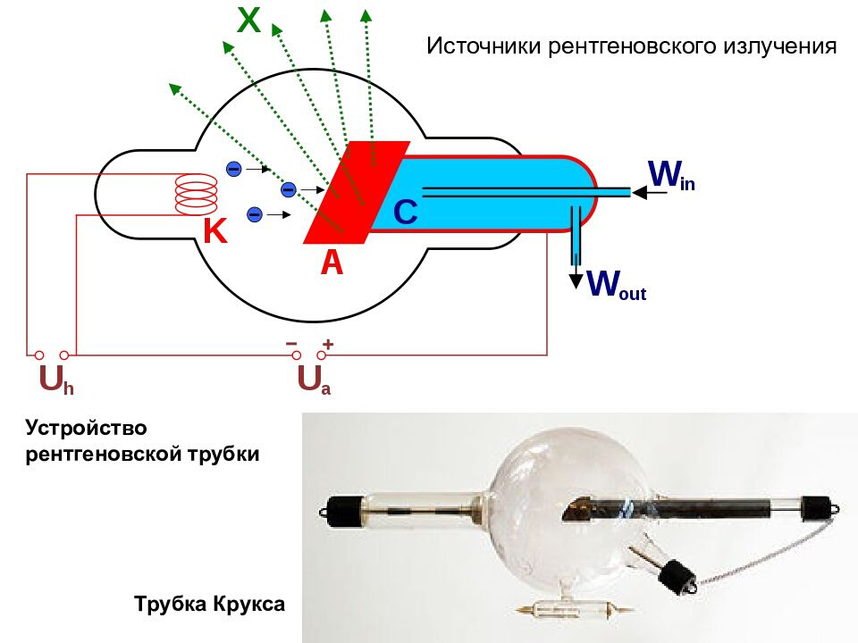
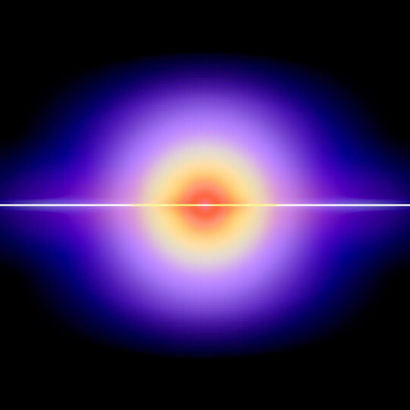
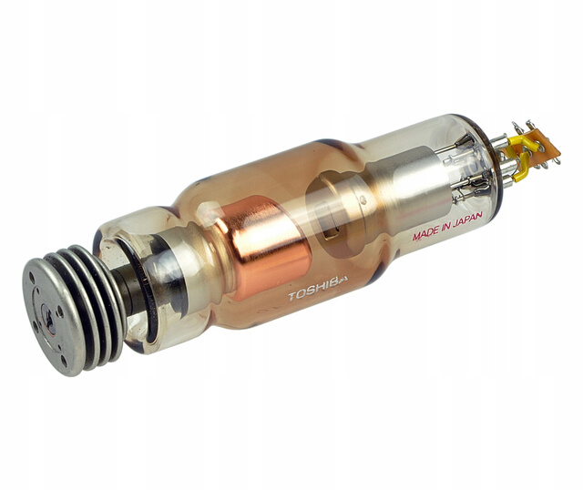
Возникает в результате торможения быстрых электронов у анода и стенок газоразрядных трубок (тормозное излучение),
а также при некоторых переходах электронов внутри
атомов с одного уровня на другой (характеристическое излучение).

Slide 4
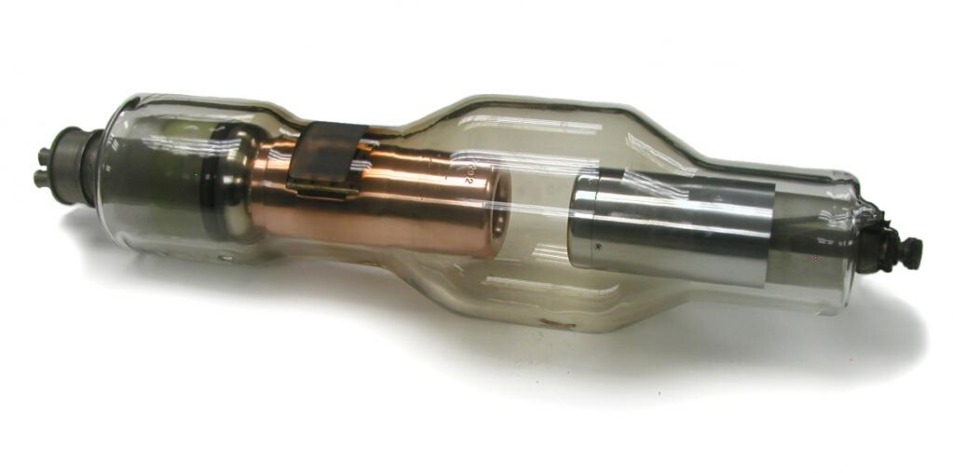
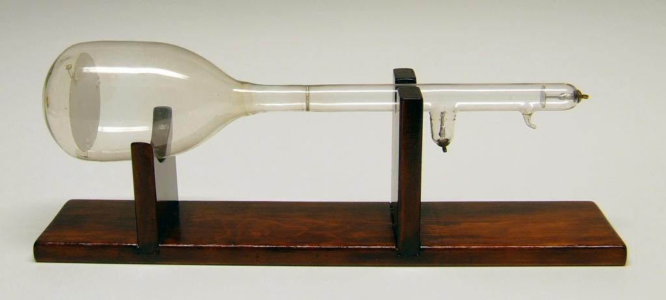
Рентгеновское излучение – это диагностический метод исследования человеческого организма, который был открыт абсолютно случайно. Произошло это в 1895 г. во время проведения опытов немецким физиком, профессором Вюрцбургского университета – В. Рентгеном.
Ученый находился в лаборатории учебного заведения, где являлся заведующим кафедрой. Он проводил эксперименты с физическими свойствами катодных лучей (потоком положительно заряженных электронов внутри разрядных трубок).
В процессе работы профессор заметил, что поверхность экрана, которая была покрыта слоем кристаллов из цианоплатинита бария, начала светиться ярким светом. При этом объект находился в непосредственной близости к вакуумной трубке, где происходило движение положительно заряженных частиц.
современная трубка
для рентгеновского анализа

Slide 5
Применение рентгеновского излучения в медицине
Флюорография.
Этот метод состоит в получении фотографии с изображением части тела пациента. Используют, как правило, для предварительного исследования состояния внутренних органов пациентов с помощью малых доз рентгеновского излучения.
Рентгеноскопия.
Рентгеновский прибор состоит из источника рентгеновских лучей (рентгеновской трубки) и флуоресцирующего экрана. После прохождения рентгеновских лучей через тело пациента врач наблюдает теневое его изображение.
Между экраном и глазами врача должно быть установлено свинцовое окно для того, чтобы защитить врача от вредного действия рентгеновских лучей. Этот метод дает возможность изучить функциональное состояние некоторых органов. Например, врач непосредственно может пронаблюдать движения легких, прохождение контрастного вещества по желудочно-кишечному тракту. Недостатки этого метода – недостаточно контрастные изображения и сравнительно большие дозы излучения,
Компьютерная рентгеновская томография.
Оснащенный вычислительной техникой осевой томографический сканер является наиболее современным аппаратом рентгенодиагностики, который позволяет получить четкое изображение любой части человеческого тела, включая мягкие ткани органов.

Slide 6
в технике
В аэропортах активно применяются рентгенотелевизионные интроскопы, позволяющие просматривать содержимое ручной клади и багажа в целях визуального обнаружения на экране монитора предметов, представляющих опасность.
При помощи рентгеновских лучей можно «просветить» человеческое тело, в результате чего можно получить изображение костей, а в современных приборах и внутренних органов
Выявление дефектов в изделиях (рельсах, сварочных швах и т. д.) с помощью рентгеновского излучения называется рентгеновской дефектоскопией
В материаловедении, кристаллографии, химии и биохимии рентгеновские лучи используются для выяснения структуры веществ на атомном уровне при помощи дифракционного рассеяния рентгеновского излучения на кристаллах (рентгеноструктурный анализ). Известным примером является определение структуры ДНК

